Slide 1
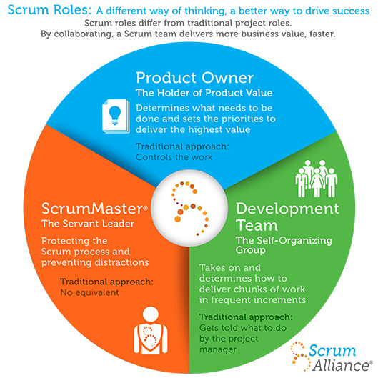
Scrum Roles
Wie zijn ze en wat doen ze

Slide 2

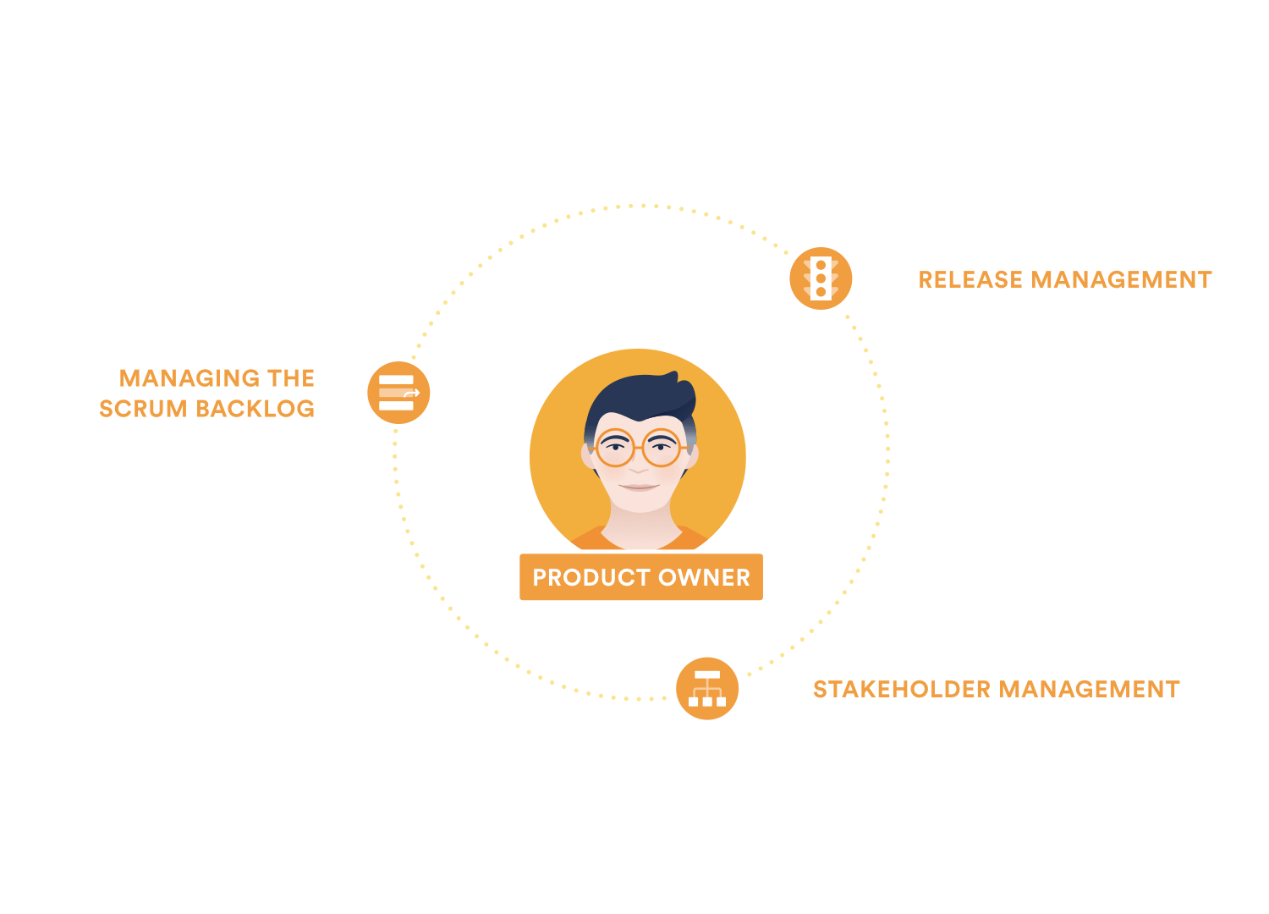
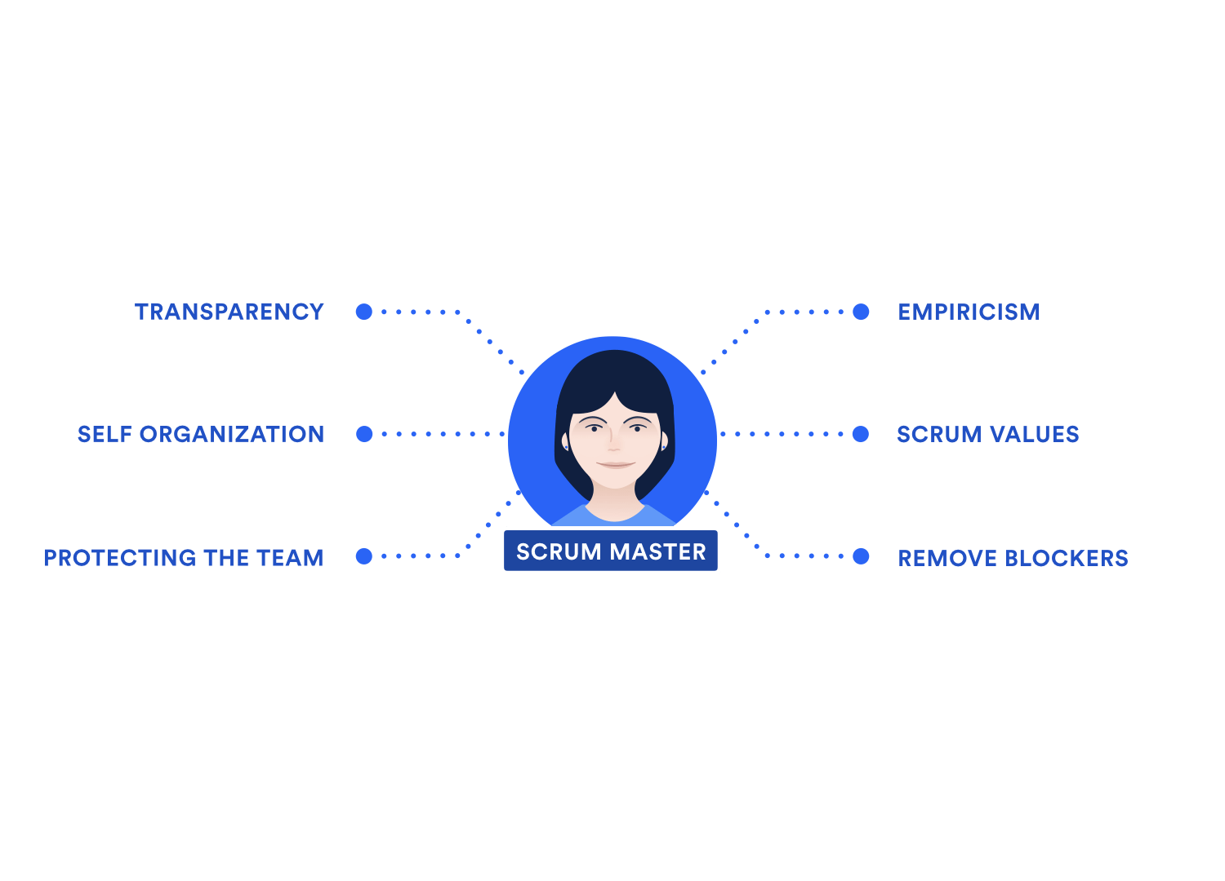
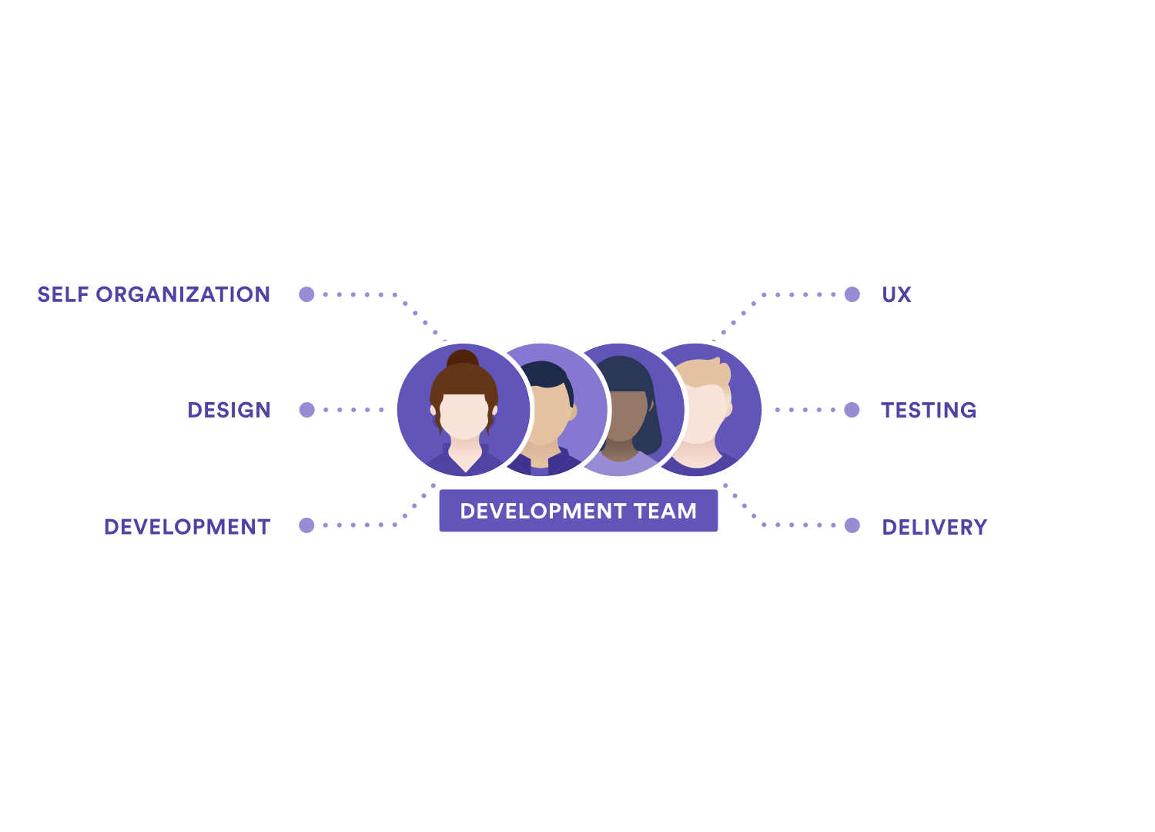
Product owner
Verantwoordelijk voor leveren kwaliteit aan klant en duidelijkheid in het team.
Scrum master
Houdt alles bij elkaar, de ‘lijm’. Helpt zowel de P.O. als het Dev Team.
Development team
Werknemers die ‘het werk’ doen. Zelf-organiserende groep.

Slide 3
